Slide 1


Een kennismaking met python

Slide 2
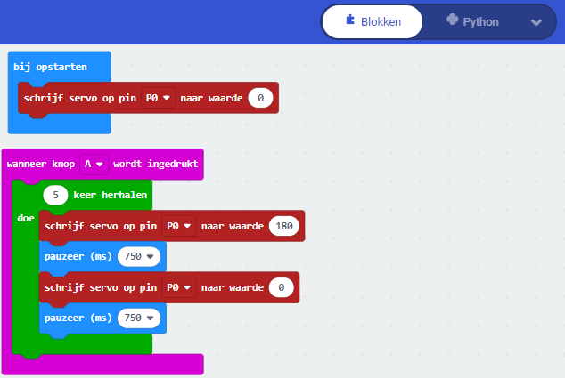
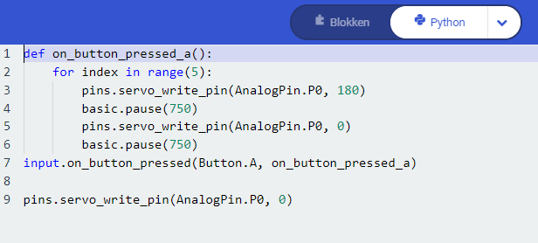
Waarom MIMO?
Python opgemerkt via Makecode
Nieuwsgierig
Toevallige keuze via App Store

Slide 3


Beschikbaarheid
Van eenvoudig : → variabelen
Tot complex: → modules, error handling
Engelstalig
Duidelijke user interface
Totaal 59 oefeningen, verdeeld over 13 onderwerpen.

Slide 4
Onderwerpen:
Python Basics
Types and Comparisons
Conditional Statements
Loops
Organizing Data
Using Lists
Using Strings
Functions
Tuples, Dictionary and Sets
List Comprehensions
Classes
Modules
Errors and Exceptions

Slide 5
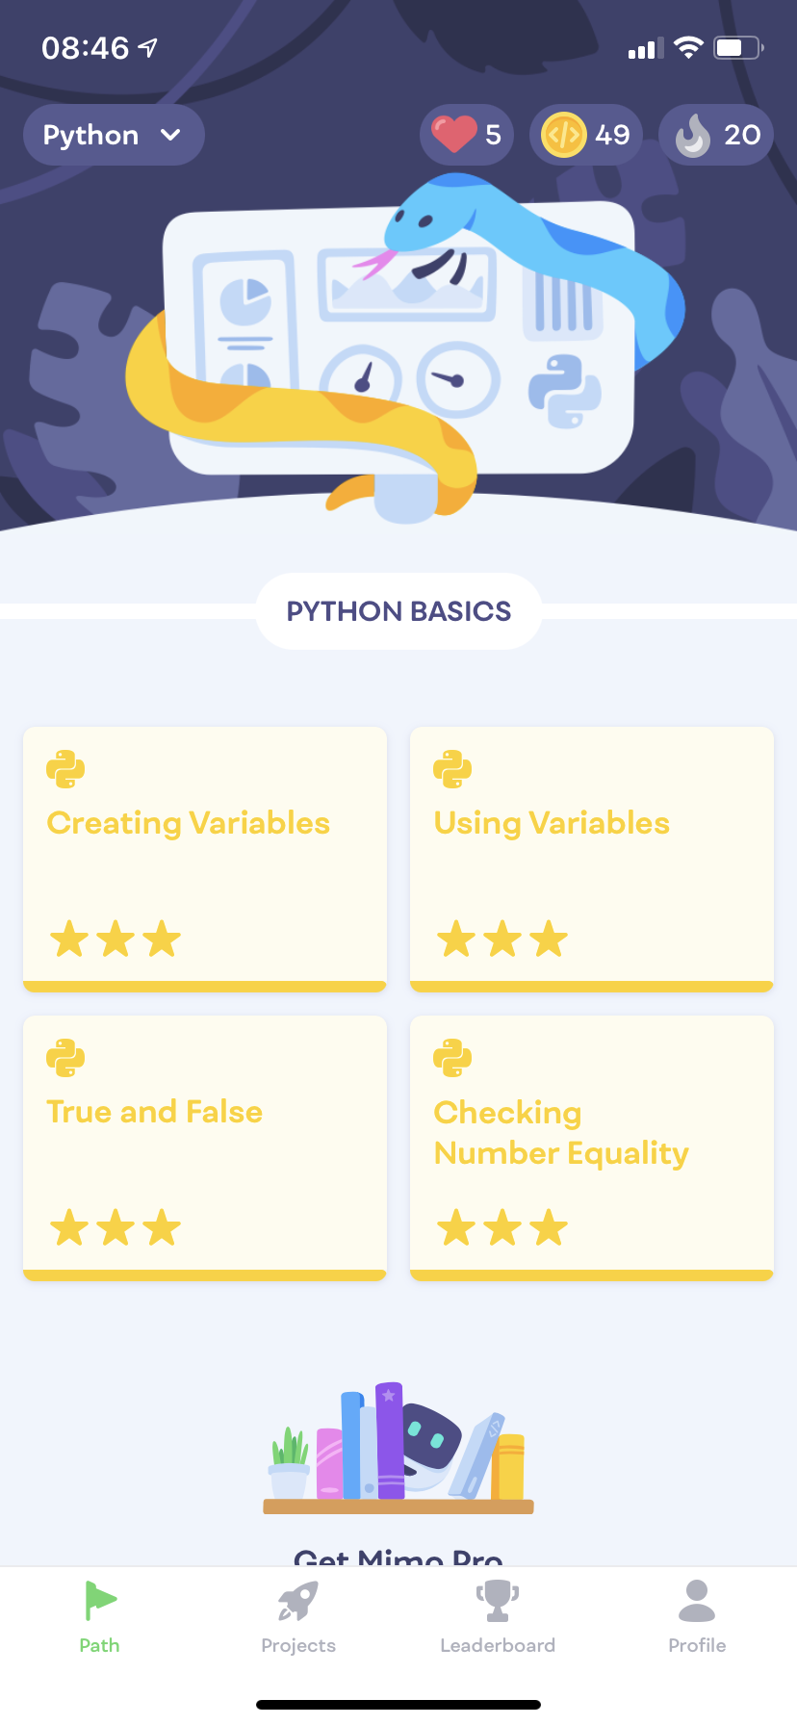
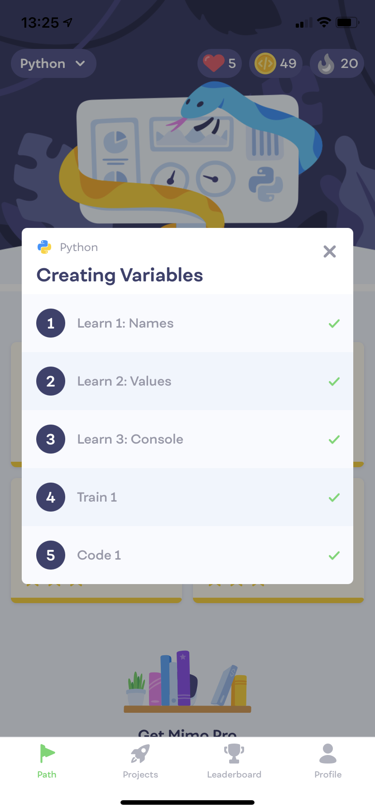
Indeling onderwerpen
sub-onderwerpen per hoofdstuk

Slide 6
Opbouw van de onderwerpen
Volgens vast stramien (geleide instructie):
Korte inleiding over onderwerp
Vraag-Antwoordspel (dmv antwoord kiezen)
Vraag-Antwoordspel (dmv antwoord zelf invullen)
Controle- en herhalingsvragen.

Slide 7
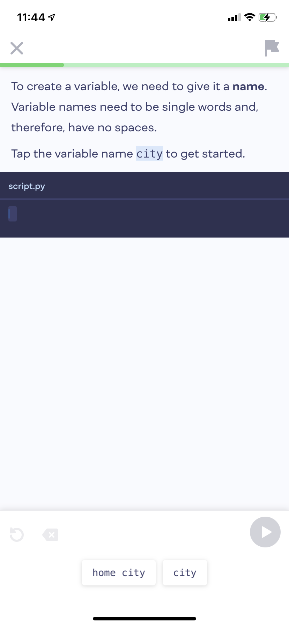
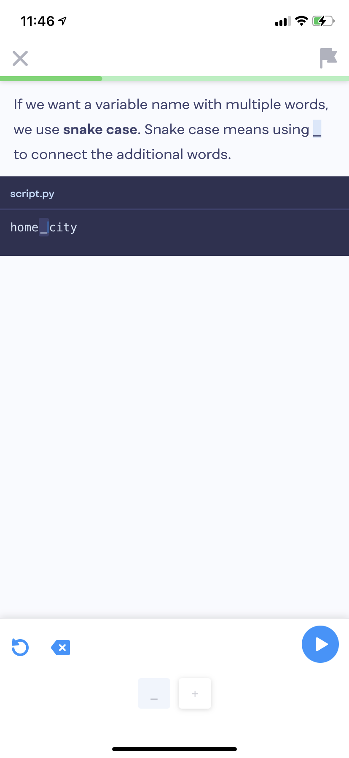
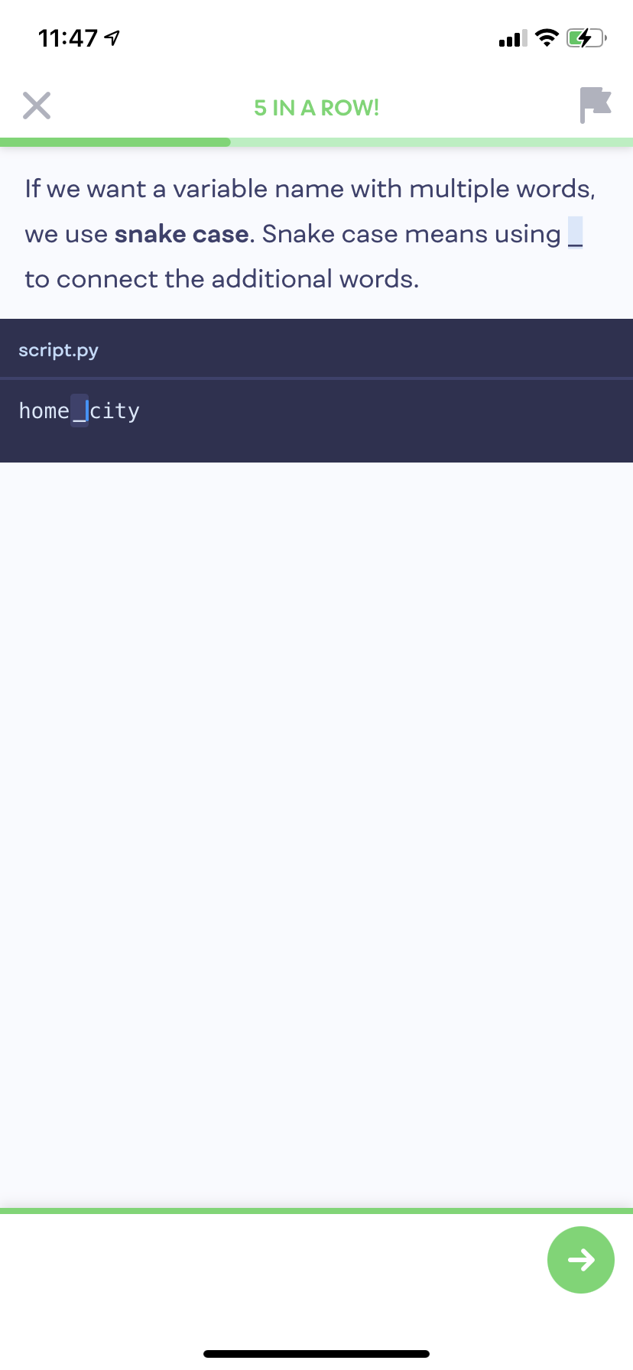
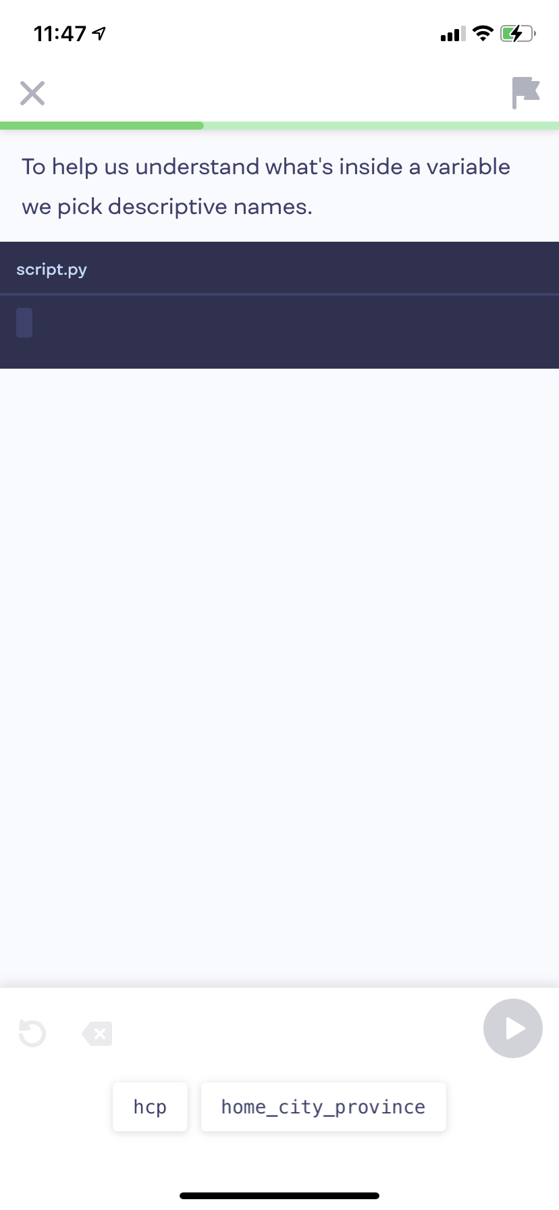
User interface
voortgangsbalk
instructie
‘Python-shell’
keuze venster antwoorden

Slide 8
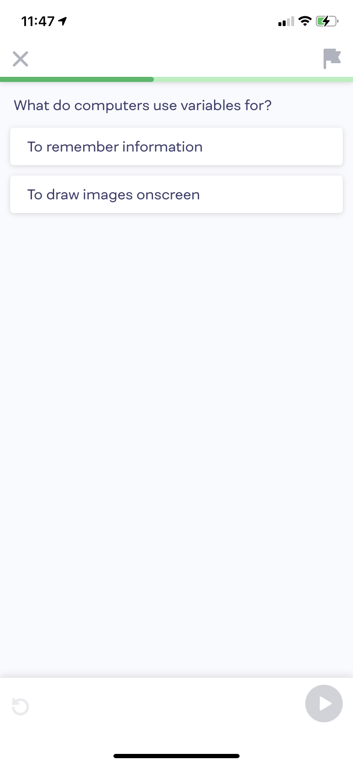
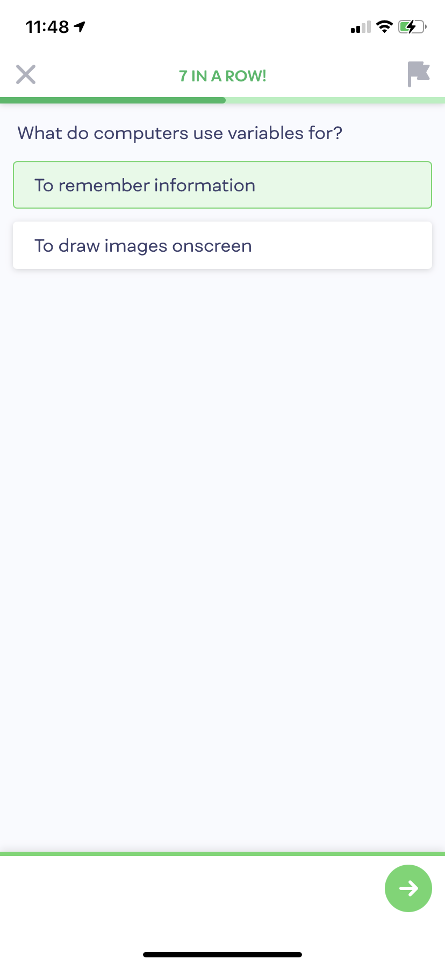
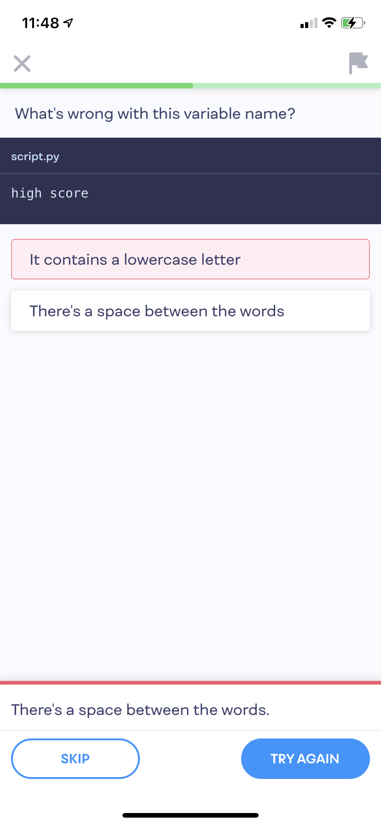
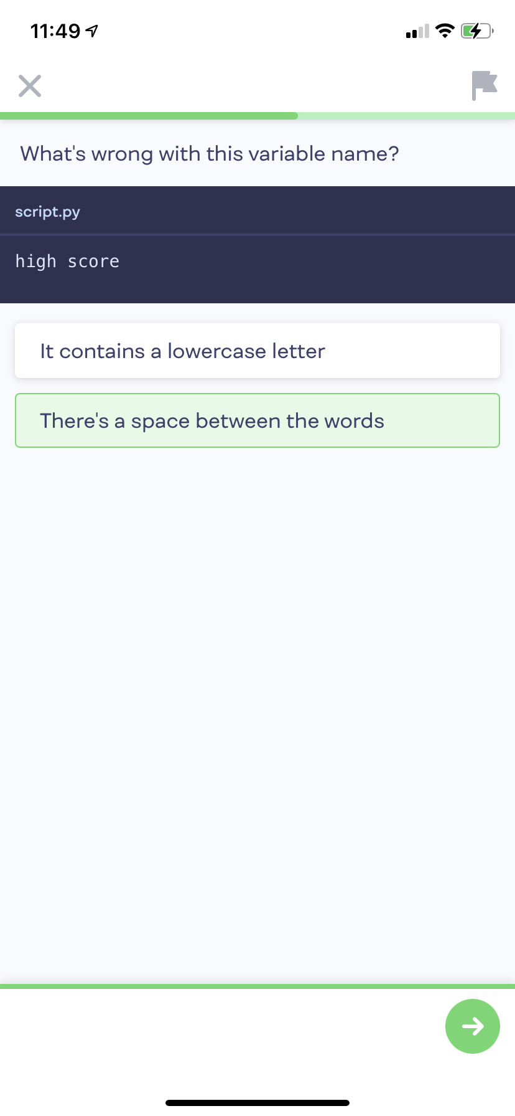
User interface
voortgangsbalk
Meerkeuze-vragen
Wanneer je een foutje maakt, krijg je de kans deze te herstellen, dat gaat wel ten koste van ‘een leven’

Slide 9
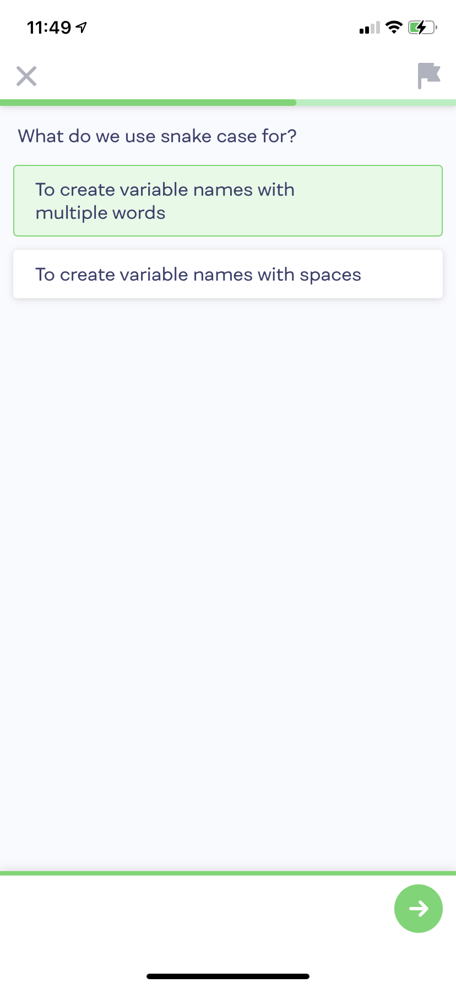
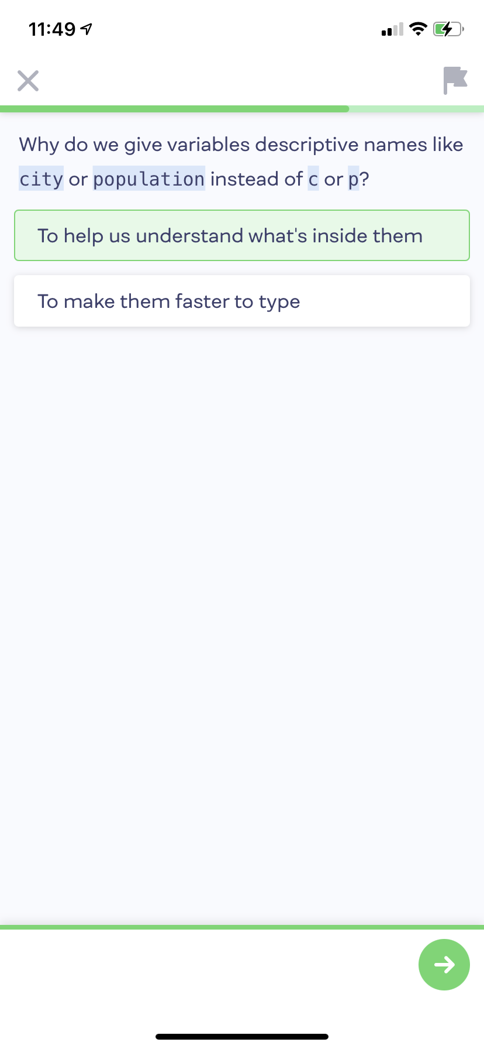
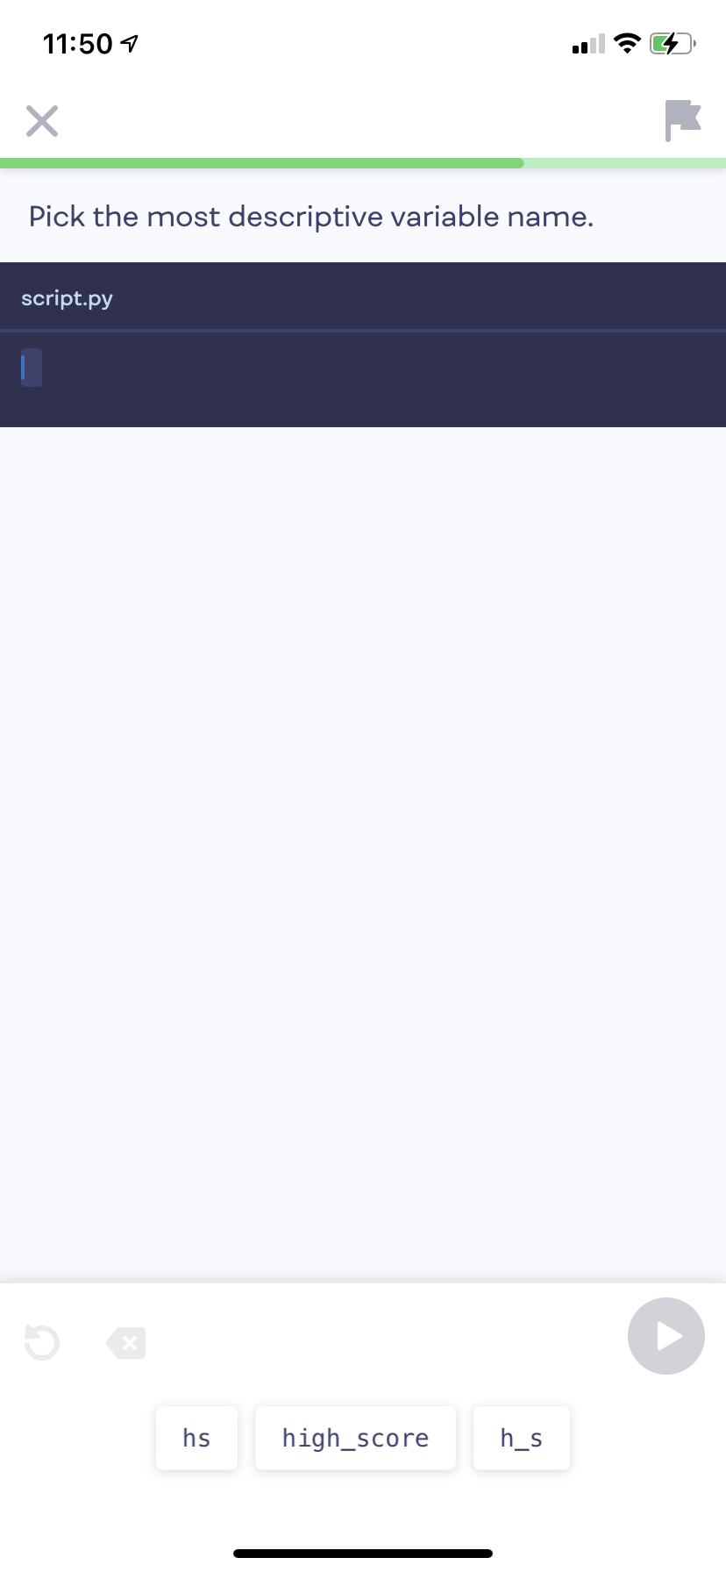
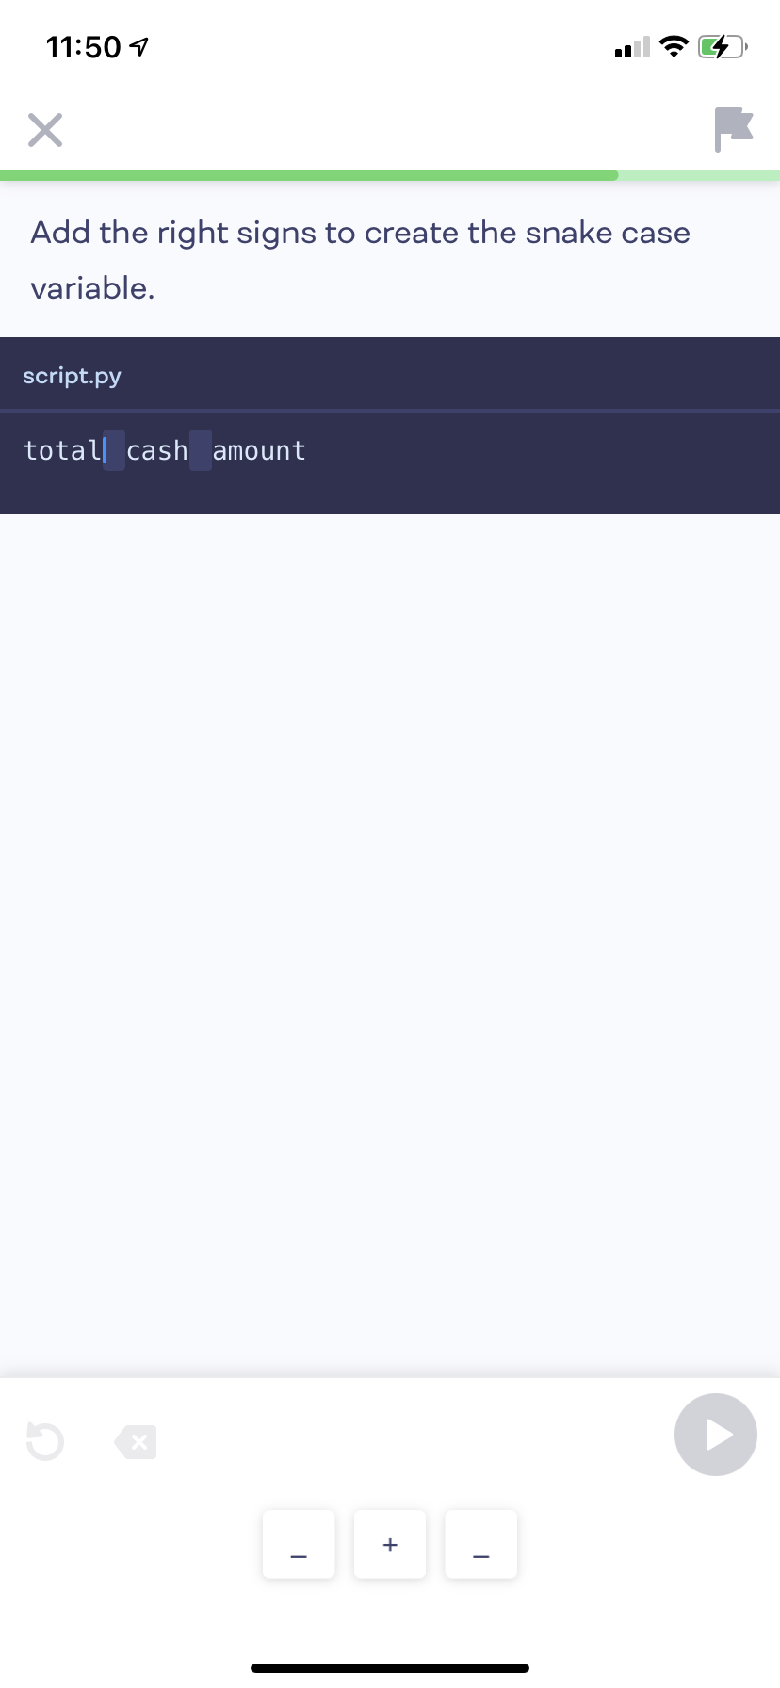
User interface
voortgangsbalk
Meerkeuze-vragen

Slide 10
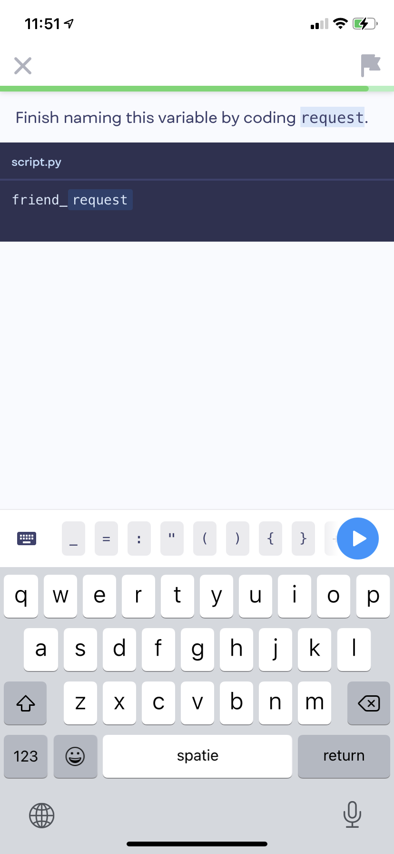
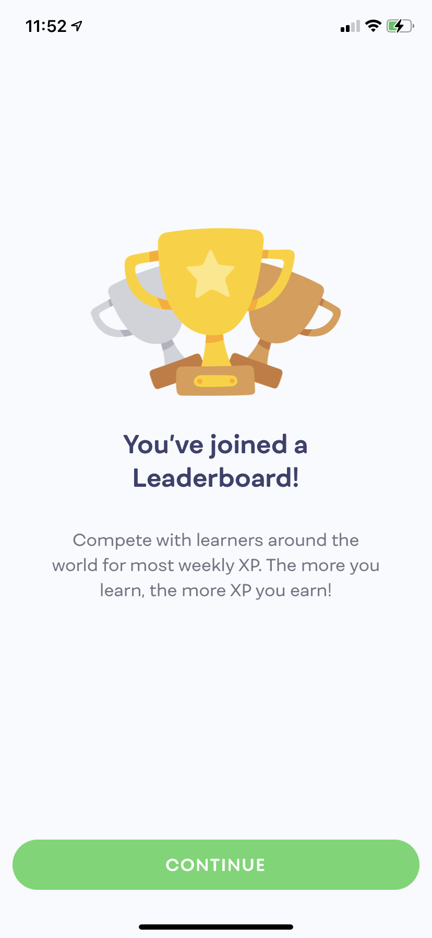
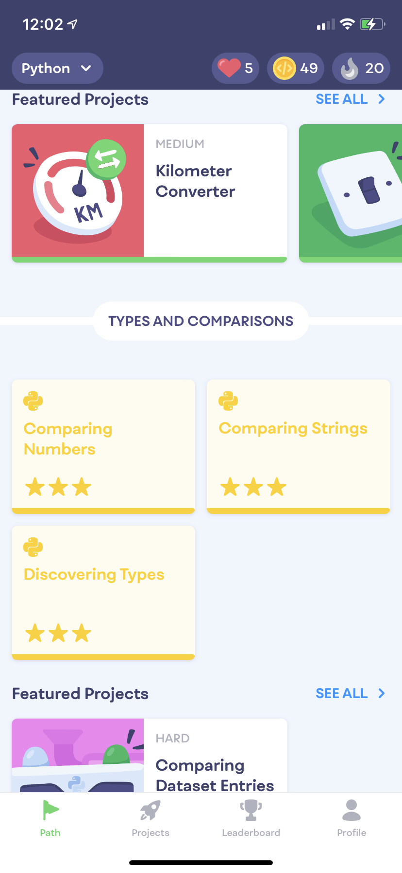
User interface
voortgangsbalk
Antwoord zelf intypen
Tussen onderwerpen maak je projecten om verder te oefenen
Na voltooing van het eerste onderdeel doe je mee in het leaderboard

Slide 11
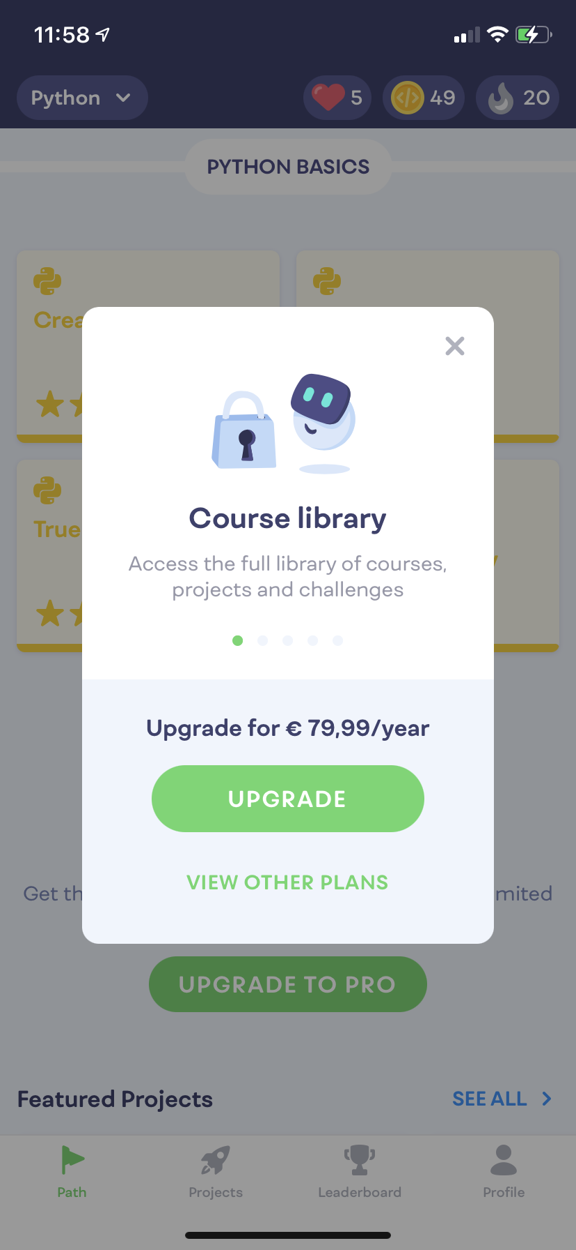
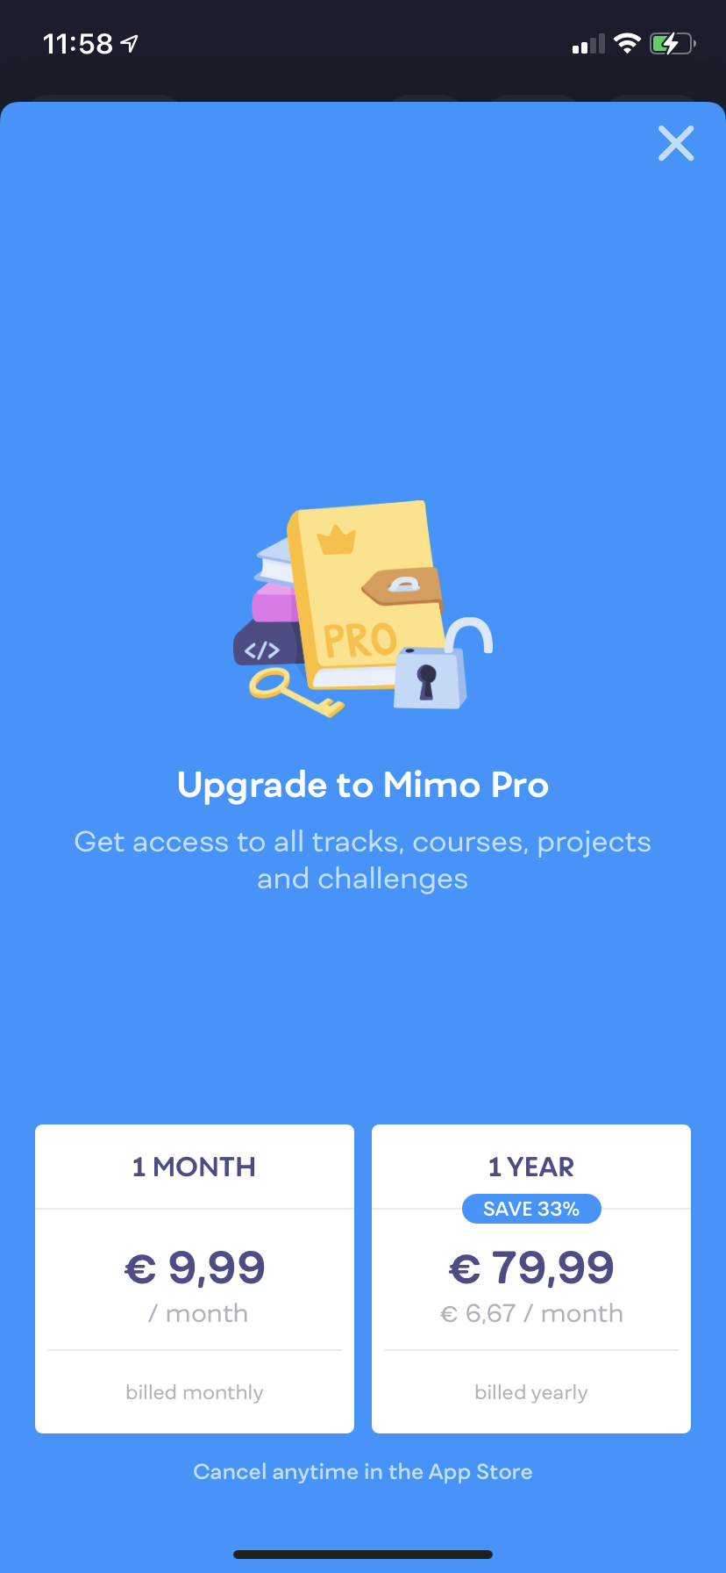
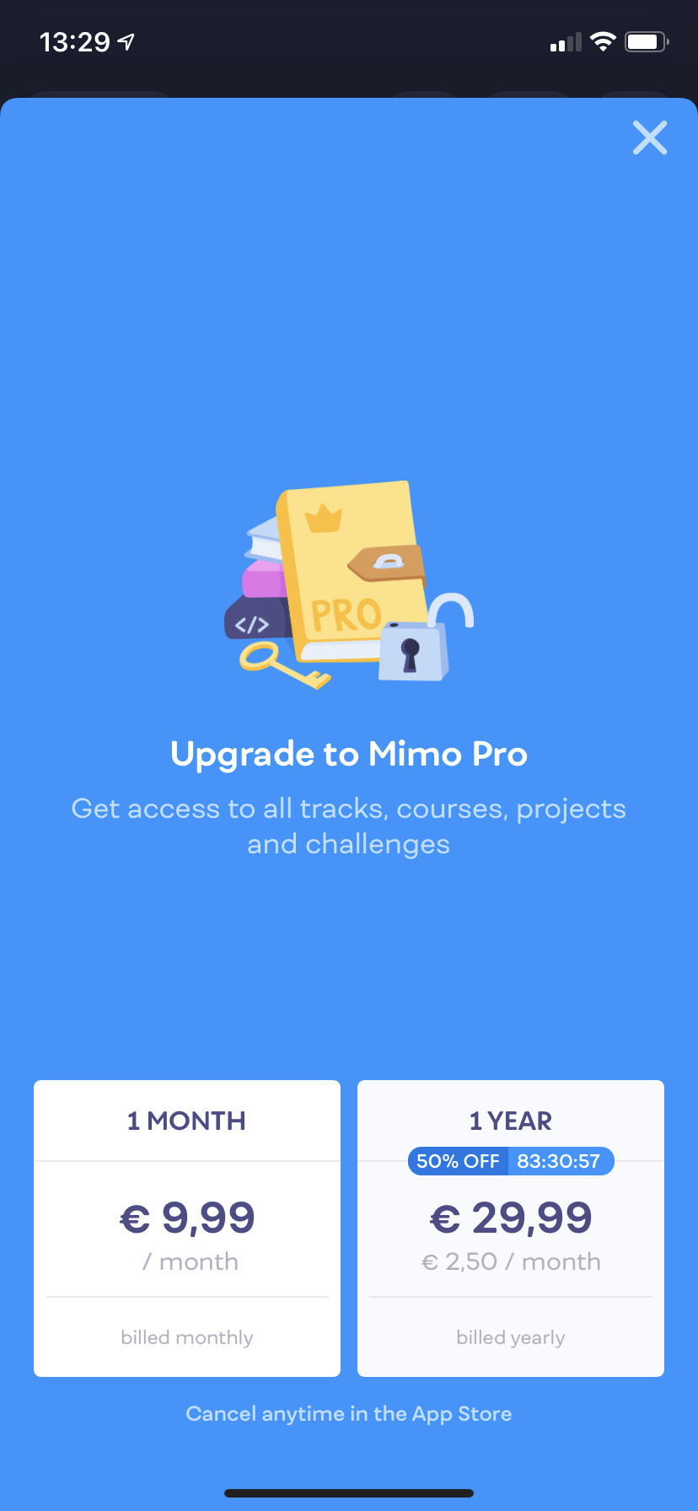
User interface
Statusbalk levens, verdiensten en aantal dagen dat je al meedoet.
Wil je meer met het pakket oefenen, toegang hebben tot de bibliotheeken nog meer projecten, projecten delen met anderen, dan kan je de Pro versie aanschaffen…
Je kunt ook een abonnement voor een maand nemen…

Slide 12
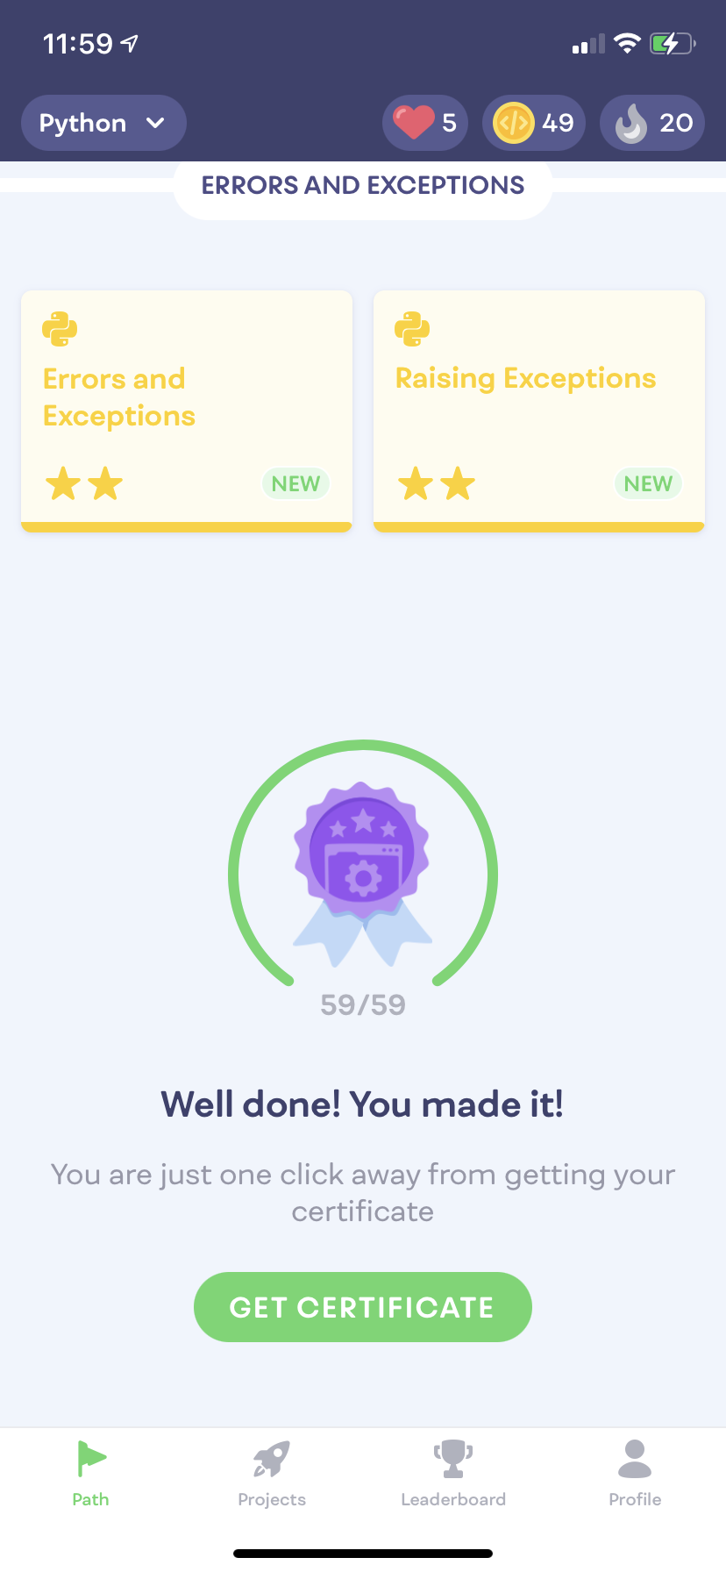
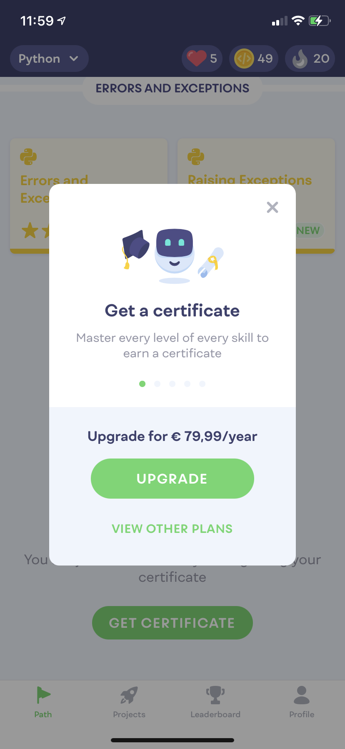
User interface
Aan het eind van het overzicht van alle onderwerpen, vind je een voortgang van het aantal onderdelen dat je hebt gemaakt en dat je nog x onderdelen moet doen voordat je een certificaat krijgt.
Maar dan moet je wel eerst het pakket aanschaffen…

Slide 13
oordeel
MIMO is best een aardig product om wat meer kennis van Python op te doen.
Eenvoudig in gebruik
Uitdagend (als je competitief ingesteld bent)
M.b.t. onderwijs:
PO:
pakket is volledig Engelstalig maar wel intuïtief, wellicht een uitdaging voor excellente leerlingen
De UI wordt niet behandeld, wellicht daardoor minder interesse van leerlingen
VO:
Voor leerlingen in het VO die affiniteit hebben met tekst-based programmeren is het wellicht een eerste aanzet om kennis van Python op te doen.

Slide 14
oordeel
Persoonlijk vond ik het erg leuk om op deze manier een beetje meer inzicht in Python te krijgen. Wat ik erg jammer vind is dat er (nog) geen aandacht werd besteed aan de vormgeving van de code die je ‘programmeert’.
Wanneer je op internet grasduint naar MIMO, krijg je al wel mooie en gelikte gebruikersschermen gepresenteerd maar daar is in de gratis cursus dus niets van terug te vinden.
Met een prijs van € 80,00 voor een jaar of € 10,00 per maand om gebruikte kunnen en mogen maken van alle mogelijkheden was voor mij een te hoge drempel om tot aanschaf over te gaan. (Maar nu die 30,00 is…)

Slide 15

Sjouke de Boer
Leerkracht PO
St. Rijdende School

